Slide 1


Создание сайта: Текстовый генератор «Толстой напился»
Проект Владимира и Александры

Slide 2
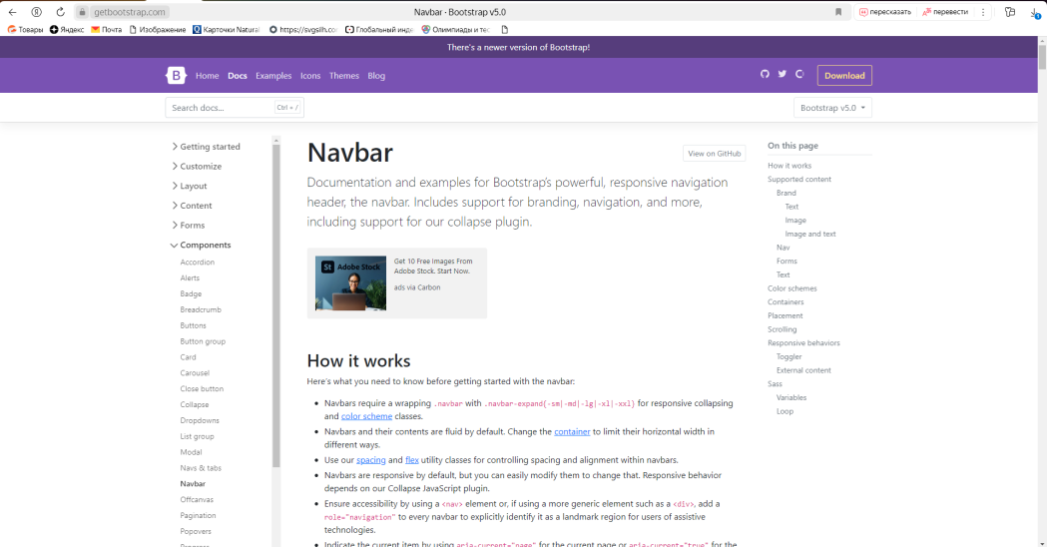

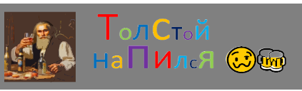
Введение
Цели – создать сайт для генерации «бредового текста» и развлечения, с возможностью выгружать свои генерации на форум.
Идея: сайт создан под впечатление от работы «Балаболы»; отличия – добавление чата, больше вариантов генерации
Материалы: изображения из интернета(и сгенерированные нейросетями), изучение официального сайта Bootstrap

Slide 3
Классы, функции и html: Внешний вид и реализация

Slide 4
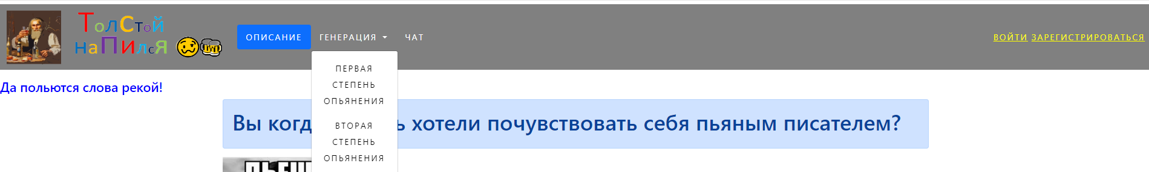
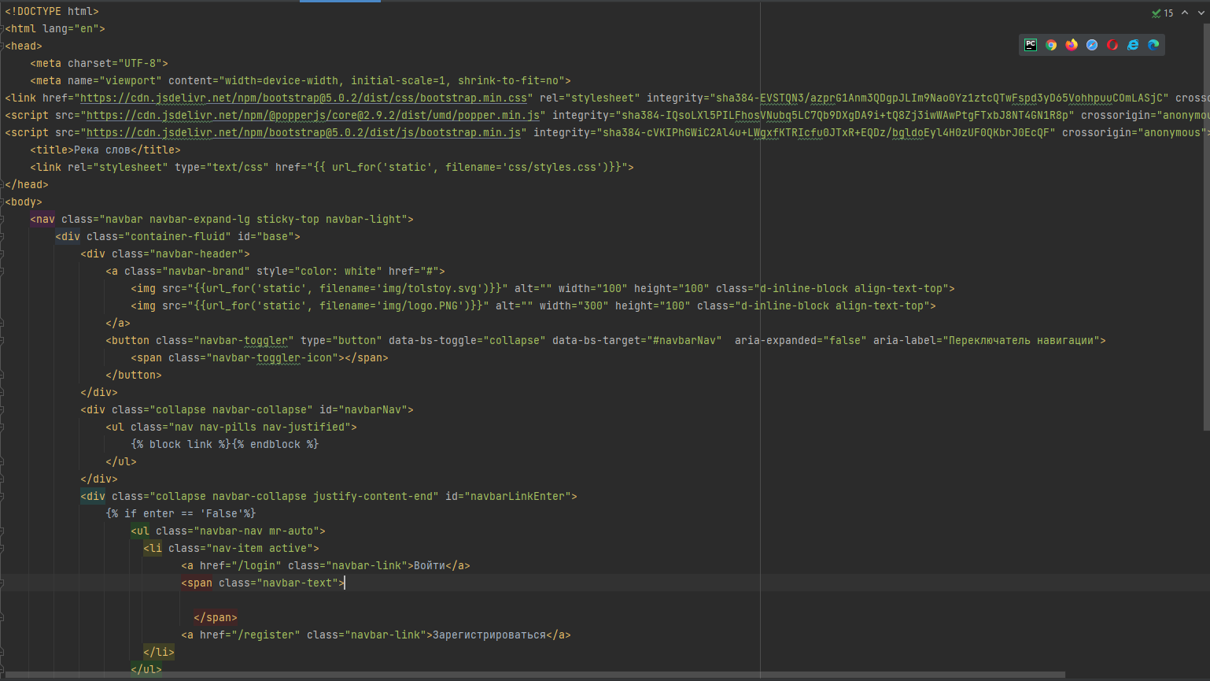
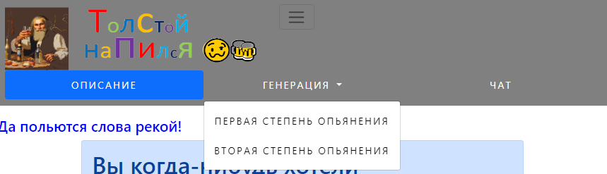
Navbar
Вкладки
Регистрация
Эмблема
base.html
Сжатый вид

Slide 5
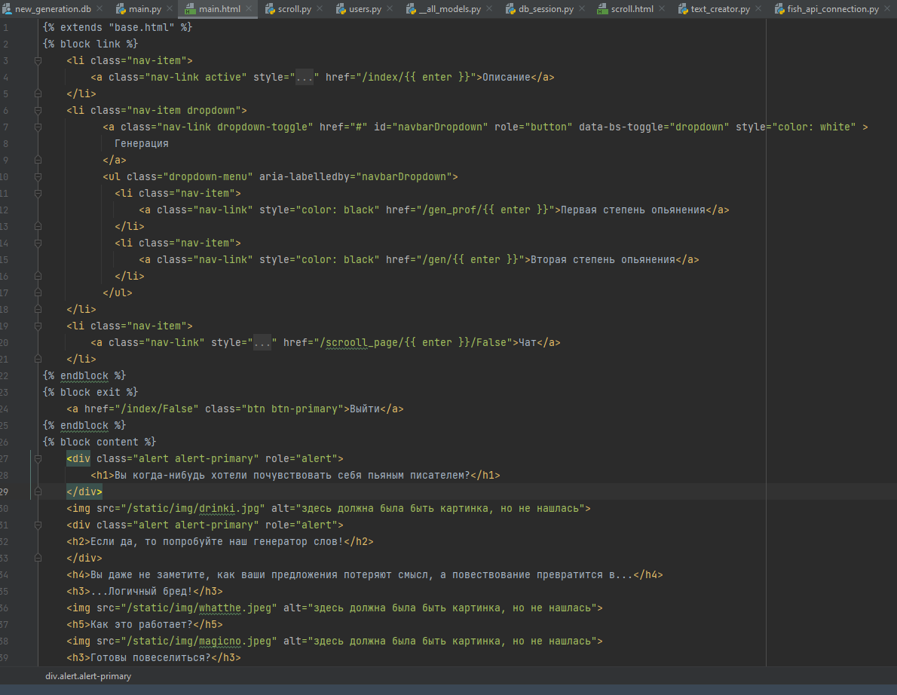
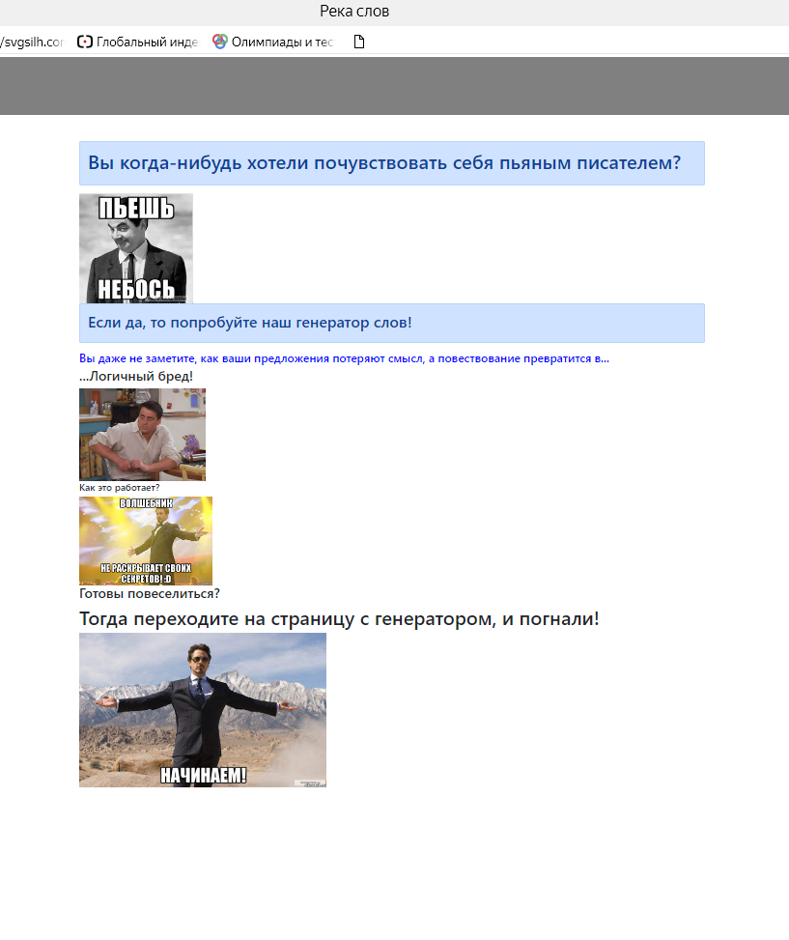
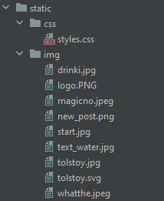

Первая страница: описание
main.html

Slide 6
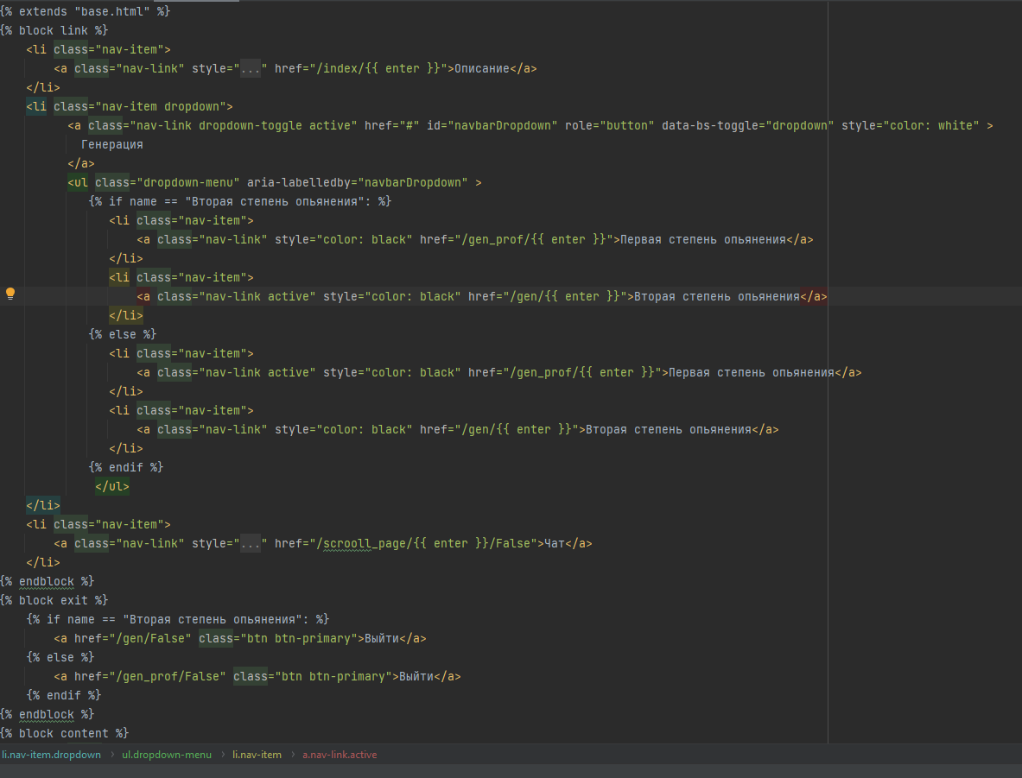
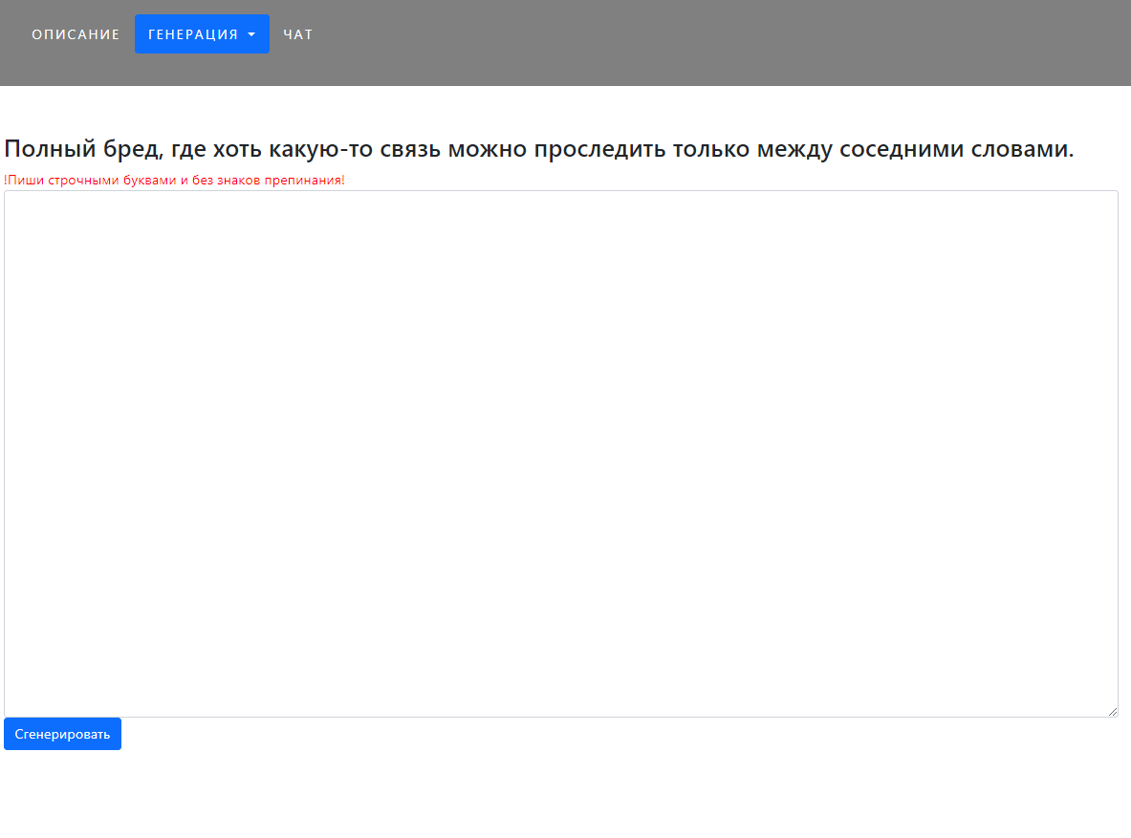
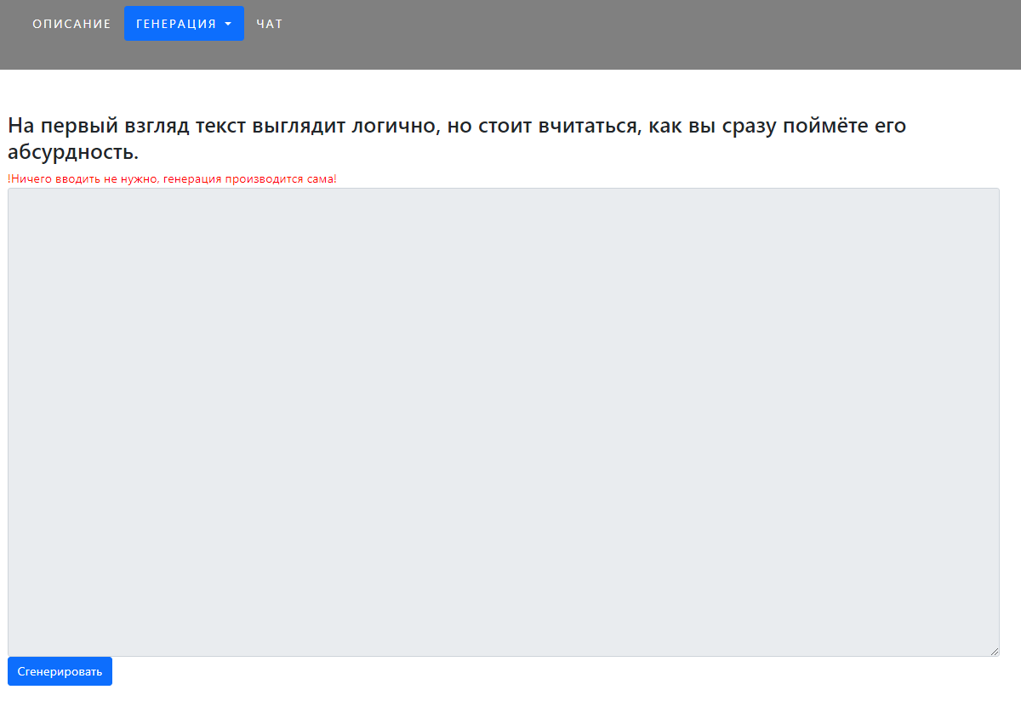
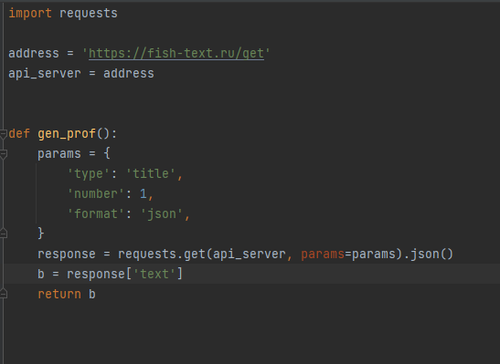
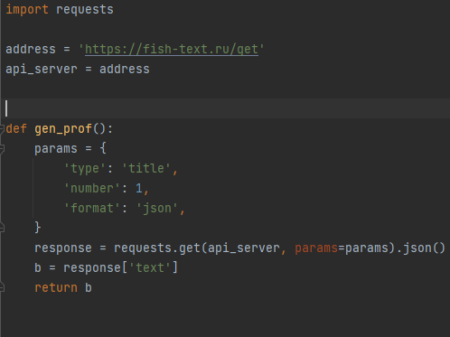
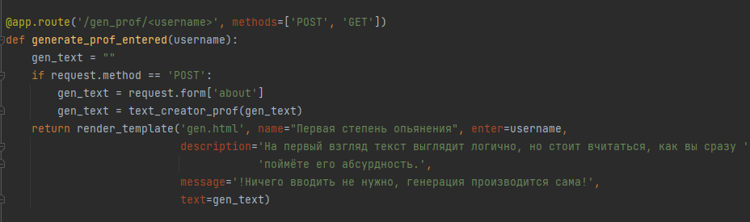
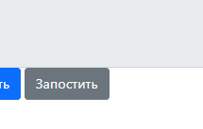
Вторая страница: первый вариант генерации
gen.html
Появляется только при авторизации
generate_entered()

Slide 7
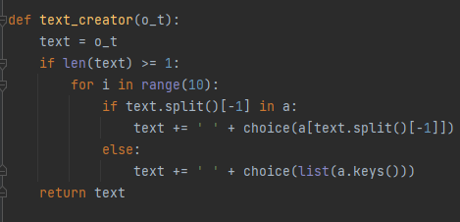
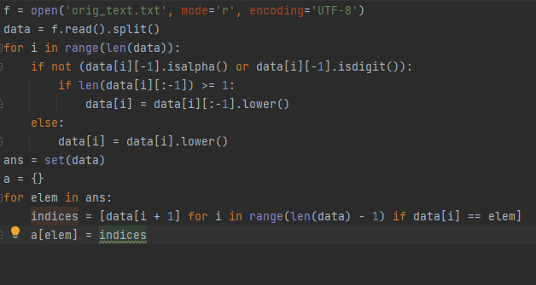
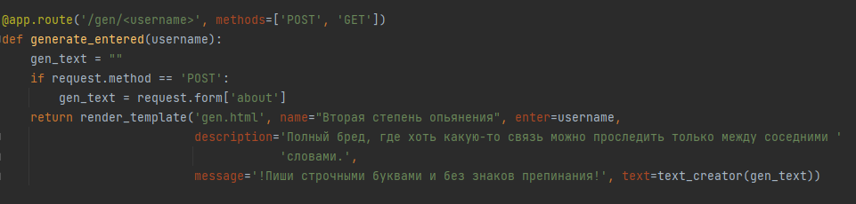
Третья страница: второй вариант генерации
gen.html
Появляется только при авторизации
generate_entered()

Slide 8
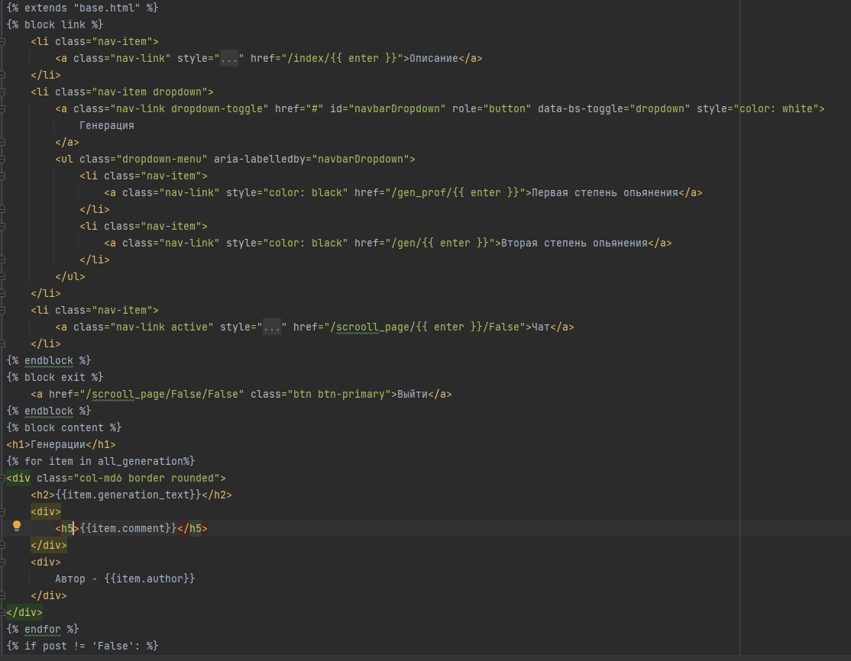
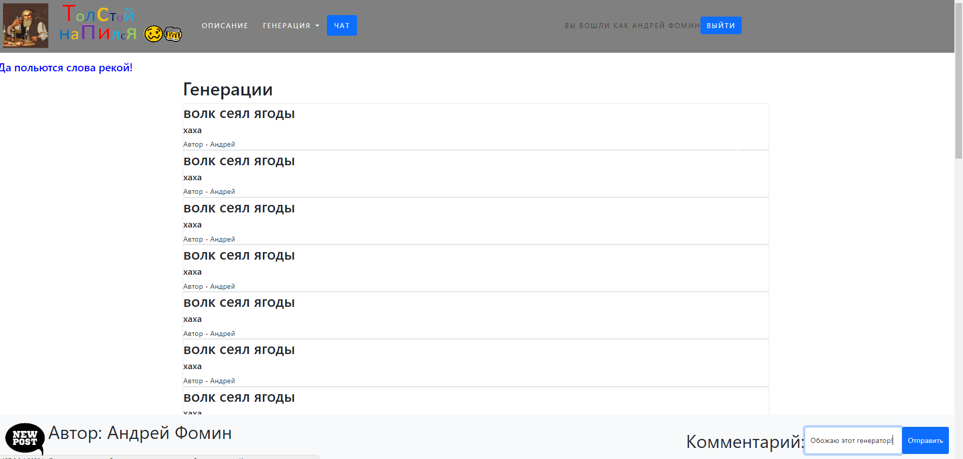
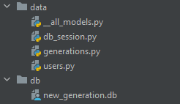
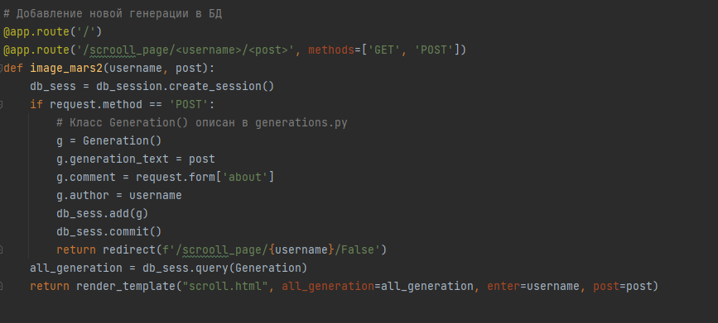
Четвёртая страница: чат
scroll.html
Интерфейс появляется только при отправке поста

Slide 9
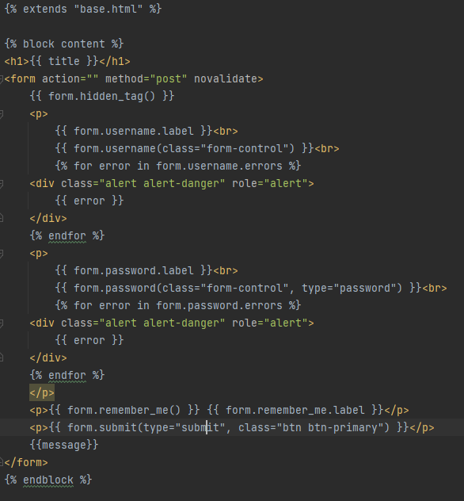
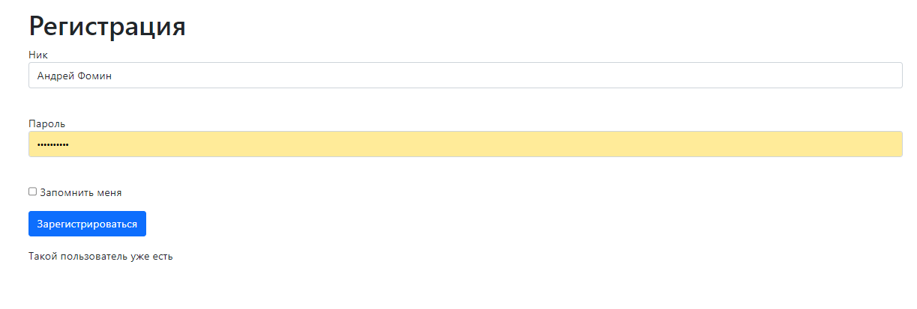
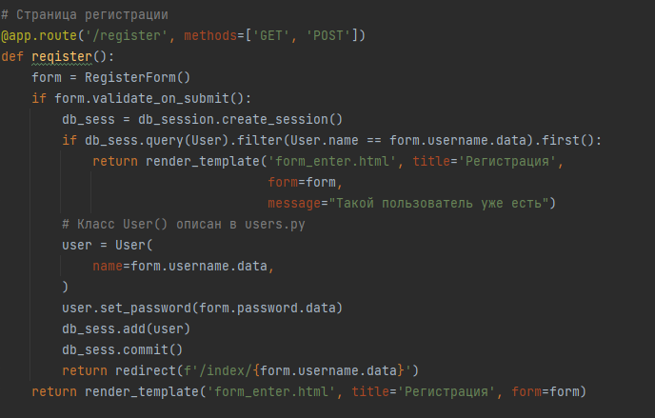

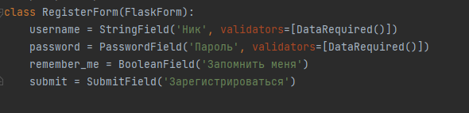
Пятая страница: регистрация
После Регистрации
form_enter.html

Slide 10
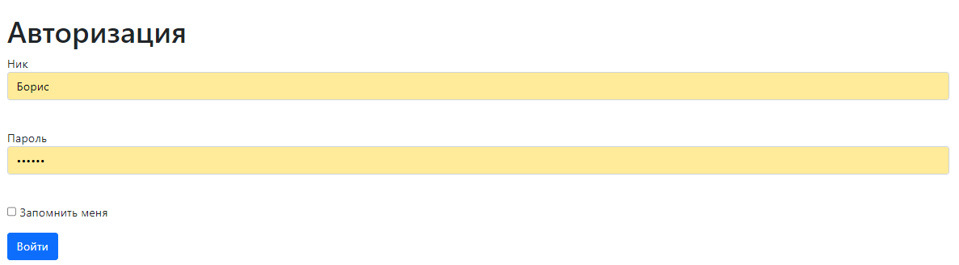
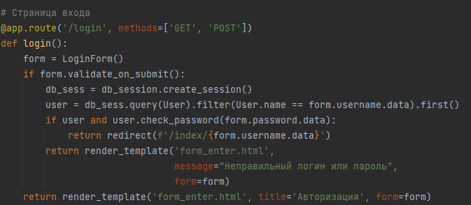
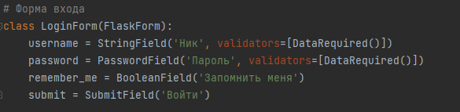
Шестая страница: авторизация
После Авторизации
form_enter.html

Slide 11
Вывод
Сайт соответствует всем требованиям! Можно использовать)
Возможности для улучшения:
продвинутая генерация с использованием нейронных сетей

